Slide 1

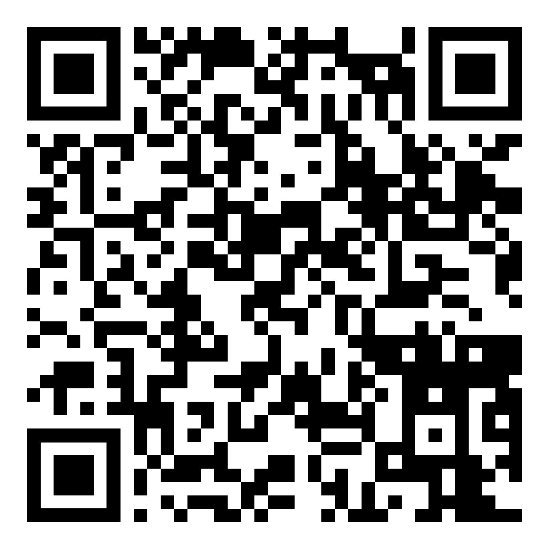
ГАУ ДПО Институт развития образования Республики Башкортостан
кафедра специального и инклюзивного образования
Сетевые формы взаимодействия как ресурсы
обеспечения инклюзивной образовательной среды
г. Уфа, ул. Мингажева, д.120
тел. +7 (347)292-11-38
кафедра специального и инклюзивного образования
каб. 220
inkluskaf@mail.ru

Slide 2


Инклюзивная образовательная среда
инклюзивная культура
специальные образовательные условия с учетом особых потребностей каждого ребенка
психолого-педагогическое сопровождение ребенка и его семьи
изменение системы оценивания результатов обучения
«совместность», активности детей
дополнительное образование и социализация
овладение педагогами новыми знаниями и умениями, поддержка и сопровождение педагогов
.

Slide 3
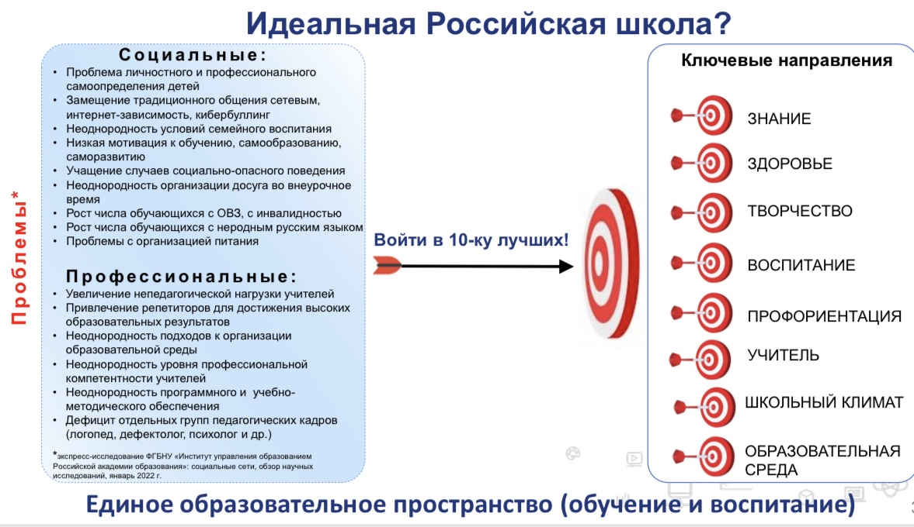
Проект «Школа минпросвещения России»
.

Slide 4
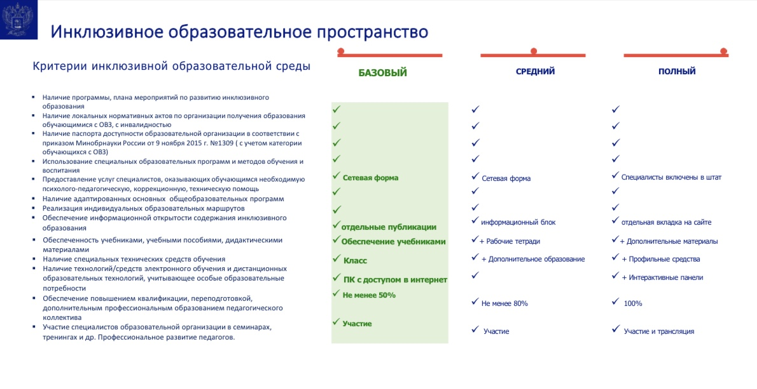
Проект «Школа минпросвещения России»
.

Slide 5
Нормативно-правовое обеспечение
сетевого взаимодействия образовательных организаций
.
Федеральный закон от 29 декабря 2012 г. № 273
«Об образовании в Российской Федерации»
Статья 15. Сетевая форма реализации образовательных программ.

Slide 6
Нормативно-правовое обеспечение
сетевого взаимодействия образовательных организаций
Приказ Министерства науки и высшего образования РФ и Министерства просвещения РФ от 5 августа 2020 г. N 882/391 "Об организации и осуществлении образовательной деятельности при сетевой форме реализации образовательных программ" ( с изм. и дополн. от 21.02.2022 г. N 150/89 , от 26.07.2022 г. N 684/612)
действует до 1 сентября 2027 года

Slide 7

Стороны, заключающие договор о сетевой форме
Базовая организация
Организация
участник

Slide 8
Стороны, заключающие договор о сетевой форме
Базовая организация – это организация, осуществляющая образовательную деятельность, в которую обучающийся принят на обучение и которая несет ответственность за реализацию сетевой адаптированной образовательной программы, осуществляет контроль за участием организации-участника в реализации сетевой образовательной программы.
Обучающиеся по сетевой адаптированной образовательной программе являются обучающимися базовой организации.
Организация-участник - это организация, осуществляющая образовательную деятельность и реализующая часть сетевой адаптированной образовательной программы (отдельные предметы, курсы)
и (или) организация (научная; медицинская; организация культуры;
физкультурно-спортивная или иная организация), обладающая ресурсами для
осуществления образовательной деятельности по сетевой адаптированной
образовательной программе (организация, обладающая ресурсами).

Slide 9
Сетевое взаимодействие базовой образовательной организации
Ресурсные центры
по сопровождению детей с ОВЗ
(по нозологиям)
Республиканский
центр дистанционного образования
.
ППМС-центры
ПМПК
Профильные ДОО, ОО
НКО
родительские организации
Центры дополнительного
образования
обмен образовательными и иными ресурсами
Медицинские организации
Организации культуры
спорта
Организации-участники
?

Slide 10
Форматы сетевого взаимодействия
сетевая адаптированная образовательная программа
сетевые проекты
события, конкурсы и мероприятия
пришкольные лагеря
слеты, экспедиции, походы
интенсивные школы
образовательные лагеря
другие формы
.

Slide 11
Сетевая образовательная программа
Образовательная деятельность по образовательной программе, реализуемой с использованием сетевой формы (сетевая образовательная программа), осуществляется посредством взаимодействия между организациями в соответствии с договором о сетевой форме реализации образовательной программы (договор о сетевой форме).
Сетевая образовательная программа
может включать в себя части, предусмотренные образовательными программами различных видов, уровней
и (или) направленностей, т.е. может быть
сетевая адаптированная образовательная программа

Slide 12
Сетевая адаптированная образовательная программа
В соответствии с договором о сетевой форме утверждается базовой организацией самостоятельно либо совместно с образовательной организацией-участником (н-р, в части реализации коррекционной работы, методической поддержки специалистов ППк)
Когда сетевая адаптированная образовательная программа утверждается базовой организацией самостоятельно, образовательная организация-участник разрабатывает, утверждает и направляет базовой организации
для включения в сетевую образовательную программу
рабочие программы реализуемых ею частей (учебных предметов,
курсов, дисциплин), а также необходимые оценочные и методические материалы.
.

Slide 13
Финансовое обеспечение реализации
сетевой адаптированной образовательной программы*
осуществляется путем возмещения затрат на реализацию части сетевой образовательной программы в соответствии с перечнем затрат организации-участника на реализацию части образовательной программы.
*Приложение N 1 «Перечень затрат организации-участника на реализацию части
образовательной программы»
к Договору о сетевой форме реализации образовательных программ,
утвержденной приказом Министерства науки и высшего образования РФ
и Министерства просвещения РФ от 5 августа 2020 г. N 882/391( с доп. и изм.
от 21.02.2022 г. N 150/89 , от 26.07.2022 г. N 684/612)
.

Slide 14
ГАУ ДПО Институт развития образования Республики Башкортостан
кафедра специального и инклюзивного образования
СПАСИБО ЗА ВНИМАНИЕ !
Наш адрес:
г. Уфа, ул. Мингажева, д.120
тел. +7 (347) 292-11-38
кафедра специального и инклюзивного образования
каб. 220
inkluskaf@mail.ru

